Slide 1


Slide 2
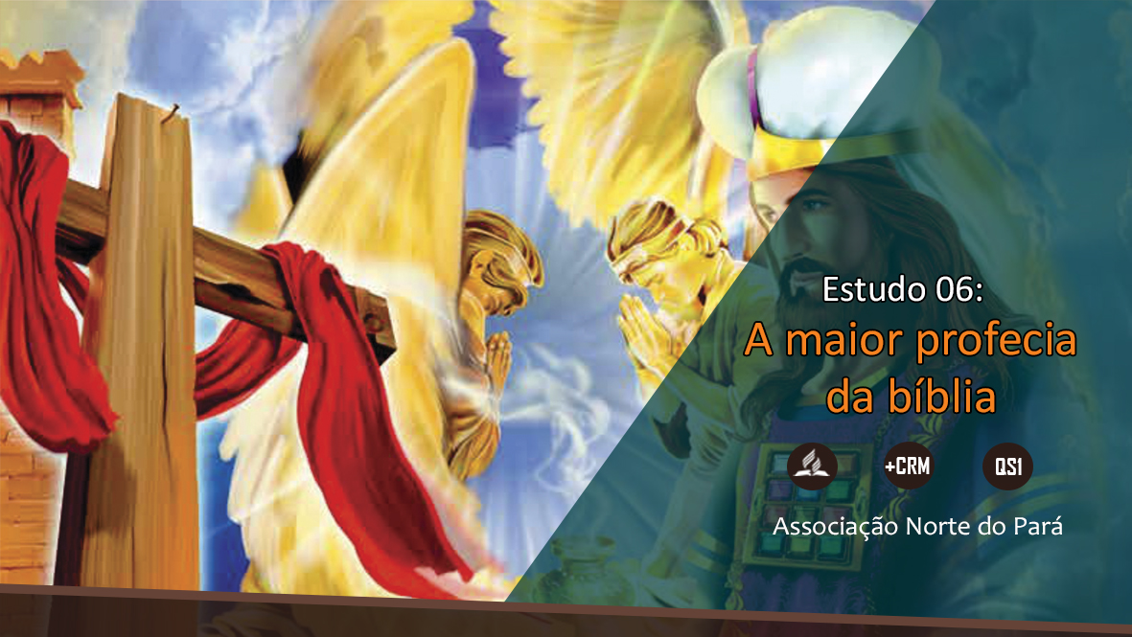

Slide 3

A Bíblia enfatiza dois aspectos principais do ministério de Cristo: Sua obra como Sacrifício pelos nossos pecados e Sua obra à direita de Deus como Sumo Sacerdote.
Notes:
A Bíblia enfatiza dois aspectos principais do ministério de Cristo: Sua obra como Sacrifício pelos nossos pecados e Sua obra à direita de Deus como Sumo Sacerdote. Nos dois casos, os escritores bíblicos empregaram o simbolismo do santuário terrestre para explorar a natureza de Seu trabalho sacerdotal, porque ali todo o plano de salvação era expresso em símbolos e tipos.

Slide 4
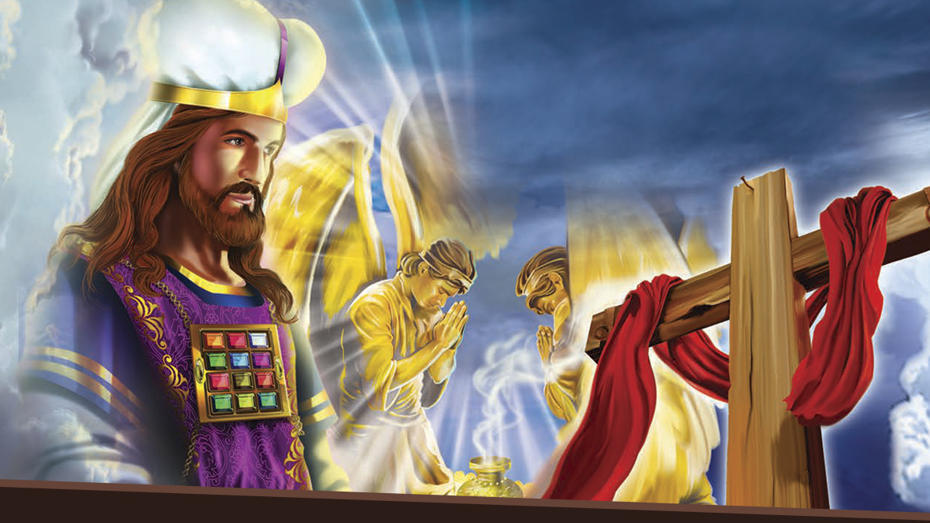
A maior profecia da Bíblia em extensão de tempo (as 2.300 tardes e manhãs) tem que ver com os dois aspectos essenciais da obra de Cristo, sobretudo o que se refere à Sua intercessão.
Notes:
A maior profecia da Bíblia em extensão de tempo (as 2.300 tardes e manhãs) tem que ver com os dois
aspectos essenciais da obra de Cristo, sobretudo o que se refere à Sua intercessão. Nesta lição, veremos o cumprimento histórico dessa profecia (adaptado
de: Angel Manuel Rodríguez, Grandes Profecias Apocalípticas, Lição da Escola Sabatina Abril-Junho 2002, p. 63).

Slide 5
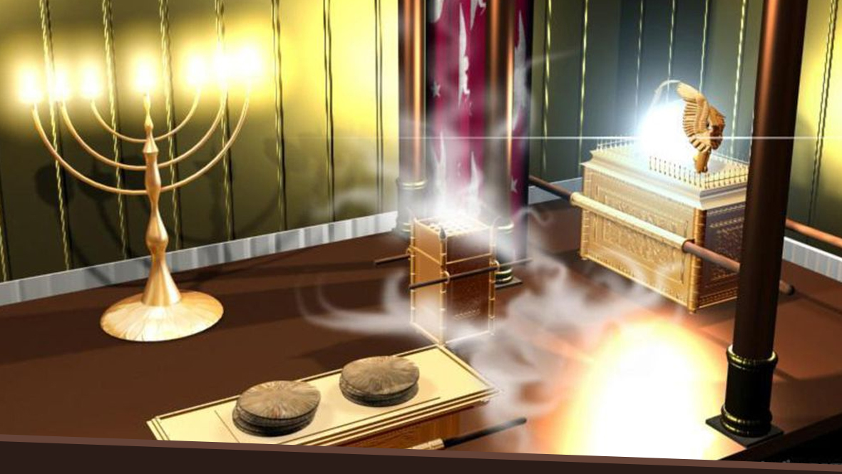
1. Quando o santuário celestial seria purificado?
Notes:
1. Quando o santuário celestial seria purificado? Daniel 8:14

Slide 6

“Ele me disse: Até duas mil e trezentas tardes e manhãs; e o santuário será purificado.”
Daniel 8:14

Slide 7
Jesus, após Sua ascensão (31 a.D) subiu para o lugar Santo do santuário celestial onde iniciou a primeira fase de Sua obra de intercessão.
Notes:
Jesus, após Sua ascensão (31 a.D) subiu para o lugar Santo do santuário celestial onde iniciou a primeira fase de Sua obra de intercessão (Hb 8:1-2; Ap 1:12-13; ver apêndice 2). Como um tipo do santuário celestial, o santuário terrestre era purificado uma vez por ano, no dia dez do sétimo mês (chamado de Tisri; ver apêndice 3).

Slide 8
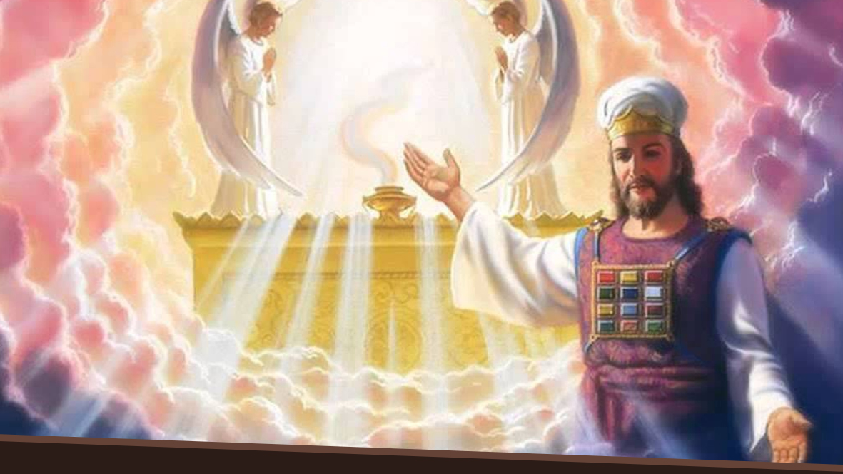
Da mesma forma o santuário celestial teria a sua purificação no final desse período profético. Em 1844 Jesus inaugurou a segunda fase do Seu ministério no lugar Santíssimo do santuário celestial.
Notes:
Da mesma forma o santuário celestial teria a sua purificação no final desse período profético. Em 1844 Jesus inaugurou a segunda fase do Seu ministério no lugar Santíssimo do santuário celestial. (Apêndice 1)

Slide 9
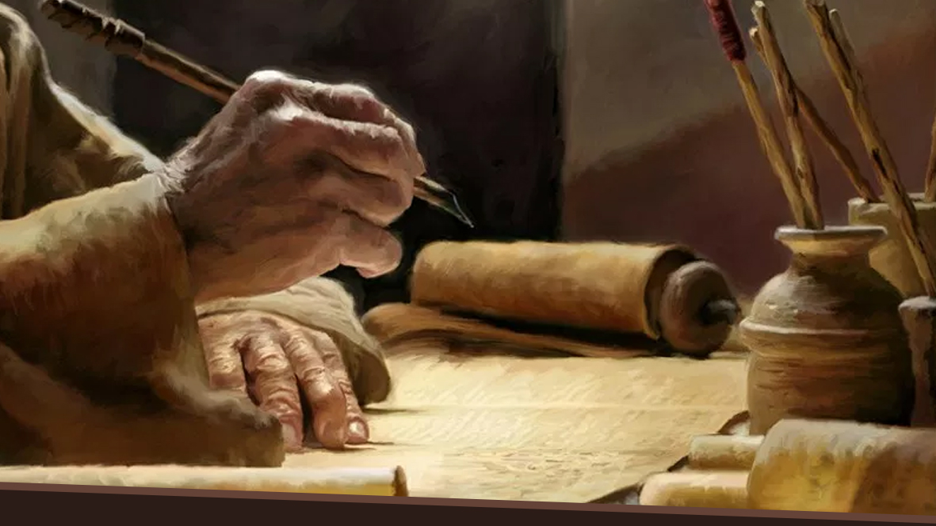
2. Qual profecia nos ajuda a entender todas as particularidades sobre as 2300 tardes e manhãs?
Notes:
2. Qual profecia nos ajuda a entender todas as particularidades sobre as 2300 tardes e manhãs? Daniel 9:24-27-

Slide 10
“Setenta semanas estão determinadas sobre o teu povo e sobre a tua santa cidade, para fazer cessar a transgressão, para dar fim aos pecados, para expiar a iniqüidade, para trazer a justiça eterna, para selar a visão e a profecia e para ungir o Santo dos Santos. Sabe e entende: desde a saída da ordem para restaurar e para edificar...

Slide 11
...Jerusalém, até ao Ungido, ao Príncipe, sete semanas e sessenta e duas semanas; as praças e as circunvalações se reedificarão, mas em tempos angustiosos. Depois das sessenta e duas semanas, será morto o Ungido e já não estará; e o povo de um príncipe que há de vir destruirá a cidade e o santuário, e o seu fim será num dilúvio, e até ao fim haverá...

Slide 12
...guerra; desolações são determinadas. Ele fará firme aliança com muitos, por uma semana; na metade da semana, fará cessar o sacrifício e a oferta de manjares; sobre a asa das abominações virá o assolador, até que a destruição, que está determinada, se derrame sobre ele.”
Daniel 9:24-27

Slide 13

70 Semanas (490 anos) estão determinadas sobre o Teu povo.
7 SEMANAS 62 SEMANAS 1 SEMANA 1810 ANOS
!_______!
(49 anos)
(434 anos)
(7 anos)
457 a.C.
408 a.C.
27d.C.
31d.C.
34d.C.
1844d.C.

Slide 14

DATAS IMPORTANTES:
457 a.C. Decreto para restaurar Jerusalém (Esd. 7:7:14; 11-26);
27 d.C Messias Ungido – Batismo de Jesus (Mat. 3:13-17);
31 d.C Morte de Cristo (Dan. 9:26,27);
34 d.C Apedrejamento de Estevão; fim do tempo de Israel como “nação”, povo especial (At. 7:59,60; Dan. 9:24);
Notes:
Datas Importantes:
457 a.C. Decreto para restaurar Jerusalém (Esd. 7:7:14; 11-26);
27 d.C Messias Ungido – Batismo de Jesus (Mat. 3:13-17);
31 d.C Morte de Cristo (Dan. 9:26,27);
34 d.C Apedrejamento de Estevão; fim do tempo de Israel como “nação”, povo especial (At. 7:59,60; Dan. 9:24);
34 d.C Inicio da pregação aos gentios - Conversão do Apóstolo Paulo (At. 7:49; 9:5-6; 15-18);
1844 d.C Purificação do santuário no Céu e início do juízo de investigação (Dan. 7:9,10; Apoc. 14:6,7);
1844 Início do movimento Adventista (Apoc. 10:7-10).

Slide 15
DATAS IMPORTANTES:
34 d.C Inicio da pregação aos gentios - Conversão do Apóstolo Paulo (At. 7:49; 9:5-6; 15-18);
1844 d.C Purificação do santuário no Céu e início do juízo de investigação (Dan. 7:9,10; Apoc. 14:6,7);
1844 Início do movimento Adventista (Apoc. 10:7-10).
Notes:
Datas Importantes:
457 a.C. Decreto para restaurar Jerusalém (Esd. 7:7:14; 11-26);
27 d.C Messias Ungido – Batismo de Jesus (Mat. 3:13-17);
31 d.C Morte de Cristo (Dan. 9:26,27);
34 d.C Apedrejamento de Estevão; fim do tempo de Israel como “nação”, povo especial (At. 7:59,60; Dan. 9:24);
34 d.C Inicio da pregação aos gentios - Conversão do Apóstolo Paulo (At. 7:49; 9:5-6; 15-18);
1844 d.C Purificação do santuário no Céu e início do juízo de investigação (Dan. 7:9,10; Apoc. 14:6,7);
1844 Início do movimento Adventista (Apoc. 10:7-10).

Slide 16

3. O que aconteceria no final das 2300 tardes e manhãs?
Notes:
3. O que aconteceria no final das 2300 tardes e manhãs? Apocalipse 10:7-10; 11:19; Isaías 58:12

Slide 17
“Mas, nos dias da voz do sétimo anjo, quando ele estiver para tocar a trombeta, cumprir-se-á, então, o mistério de Deus, segundo ele anunciou aos seus servos, os profetas. A voz que ouvi, vinda do céu, estava de novo falando comigo e dizendo: Vai e toma o livro que se acha aberto na mão do anjo em pé sobre o mar e sobre a terra...

Slide 18
...Fui, pois, ao anjo, dizendo-lhe que me desse o livrinho. Ele, então, me falou: Toma-o e devora-o; certamente, ele será amargo ao teu estômago, mas, na tua boca, doce como mel.
10 Tomei o livrinho da mão do anjo e o devorei, e, na minha boca, era doce como mel; quando, porém, o comi, o meu estômago ficou amargo.”
Apocalipse 10:7-10

Slide 19
Abriu-se, então, o santuário de Deus, que se acha no céu, e foi vista a arca da Aliança no seu santuário, e sobrevieram relâmpagos, vozes, trovões, terremoto e grande saraivada.
Apocalipse 11:19

Slide 20
Os teus filhos edificarão as antigas ruínas; levantarás os fundamentos de muitas gerações e serás chamado reparador de brechas e restaurador de veredas para que o país se torne habitável..
Isaías 58:12

Slide 21
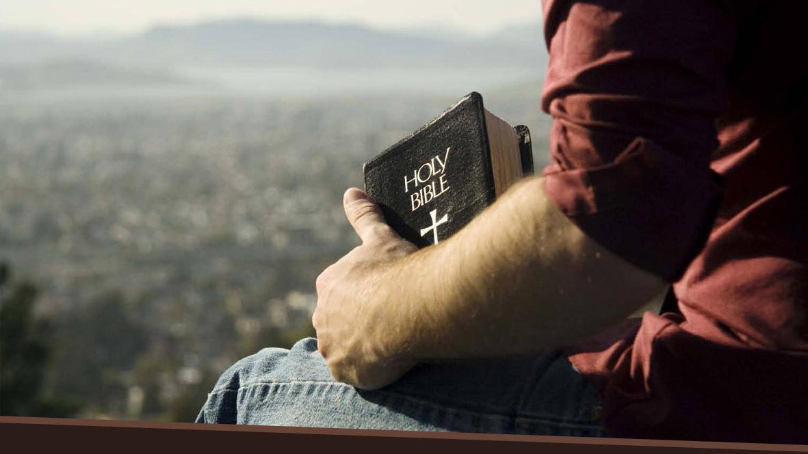
4. Que missão Deus confiou ao remanescente em 1844?
Notes:
4. Que missão Deus confiou ao remanescente em 1844? Apocalipse 10:11;12:17, Isaías 58:13

Slide 22
Então, me disseram: É necessário que ainda profetizes a respeito de muitos povos, nações, línguas e reis.
Apocalipse 10:11

Slide 23
Irou-se o dragão contra a mulher e foi pelejar com os restantes da sua descendência, os que guardam os mandamentos de Deus e têm o testemunho de Jesus; e se pôs em pé sobre a areia do mar.
Apocalipse 12:17

Slide 24
Se desviares o pé de profanar o sábado e de cuidar dos teus próprios interesses no meu santo dia; se chamares ao sábado deleitoso e santo dia do SENHOR, digno de honra, e o honrares não seguindo os teus caminhos, não pretendendo fazer a tua própria vontade, nem falando palavras vãs.”
Isaias 58:13

Slide 25

5. Que mensagem deveria pregar o remanescente de Deus?
Notes:
5. Que mensagem deveria pregar o remanescente de Deus? Apocalipse 14:6-12

Slide 26
...Vi outro anjo voando pelo meio do céu, tendo um evangelho eterno para pregar aos que se assentam sobre a terra, e a cada nação, e tribo, e língua, e povo, dizendo, em grande voz: Temei a Deus e dai-lhe glória, pois é chegada a hora do seu juízo; e adorai aquele que fez o céu, e a terra, e o mar, e as fontes das águas. Seguiu-se outro anjo, o segundo, dizendo...

Slide 27
...Caiu, caiu a grande Babilônia que tem dado a beber a todas as nações do vinho da fúria da sua prostituição. Seguiu-se a estes outro anjo, o terceiro, dizendo, em grande voz: Se alguém adora a besta e a sua imagem e recebe a sua marca na fronte ou sobre a mão, também esse beberá do vinho da cólera de Deus, preparado, sem mistura, do...

Slide 28
...cálice da sua ira, e será atormentado com fogo e enxofre, diante dos santos anjos e na presença do Cordeiro. A fumaça do seu tormento sobe pelos séculos dos séculos, e não têm descanso algum, nem de dia nem de noite, os adoradores da besta e da sua imagem e quem quer que receba a marca do seu nome.”
Apocalipse 14:7-11

Slide 29
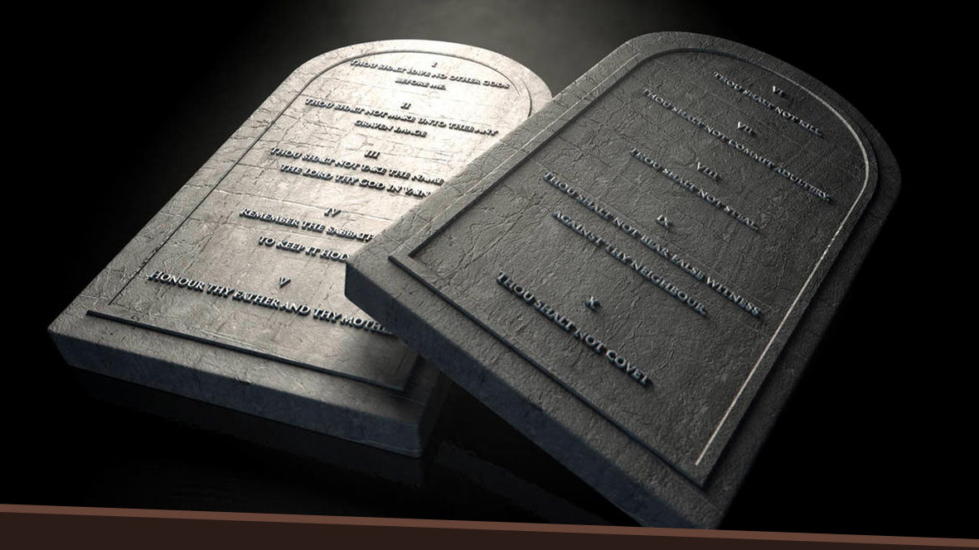
6. Que características deve ter o remanescente dos últimos dias?
Notes:
6. Que características deve ter o remanescente dos últimos dias? Apocalipse 14:12

Slide 30
“Aqui está a perseverança dos santos, os que guardam os mandamentos de Deus e a fé em Jesus.”
Apocalipse 14:12

Slide 31

O povo de Deus persevera mesmo em meio às perseguições, seguindo os mandamentos de Deus e mantendo o conceito de fé estabelecido por Jesus e os profetas.
Notes:
O povo de Deus persevera mesmo em meio às perseguições, seguindo os mandamentos de Deus e mantendo o conceito de fé estabelecido por Jesus e os profetas.

Slide 32

MINHA DECISÃO.
Notes:
Compromisso de fé:
( ) Creio que estamos no período do
juízo, a purificação do santuário celestial
( ) Gostaria de pregar a 1ª, a 2ª e a 3ª mensagens
angélicas
( ) Desejo receber o sinal de Deus e não da besta

Slide 33
